Slide 1

Русь в 13 веке
Тринадцатый век оказался роковым для существования нашей страны. Это было время, когда Русь могла исчезнуть с лица Земли, а население – раствориться среди других народов…

Slide 2
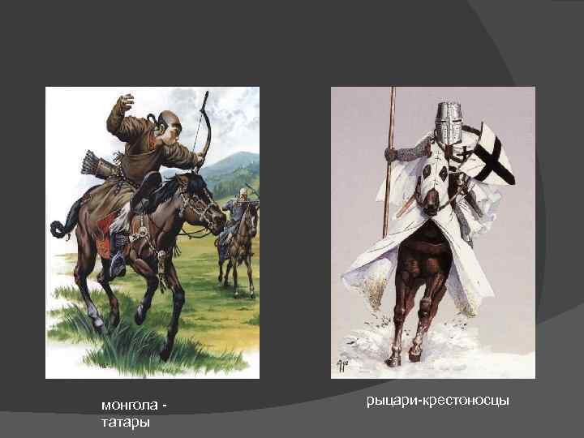
Двойная агрессия с Запада и Востока
В 1237 году над русскими княжествами нависла угроза нападения:
с Запада – крестоносцев, которых благословил папа римский Григорий IX на поход против Руси;
с Востока – кочевников монголо-татар, которые к 1237 году уже захватили и подчинили себе страны, лежащие на их пути…

Slide 3
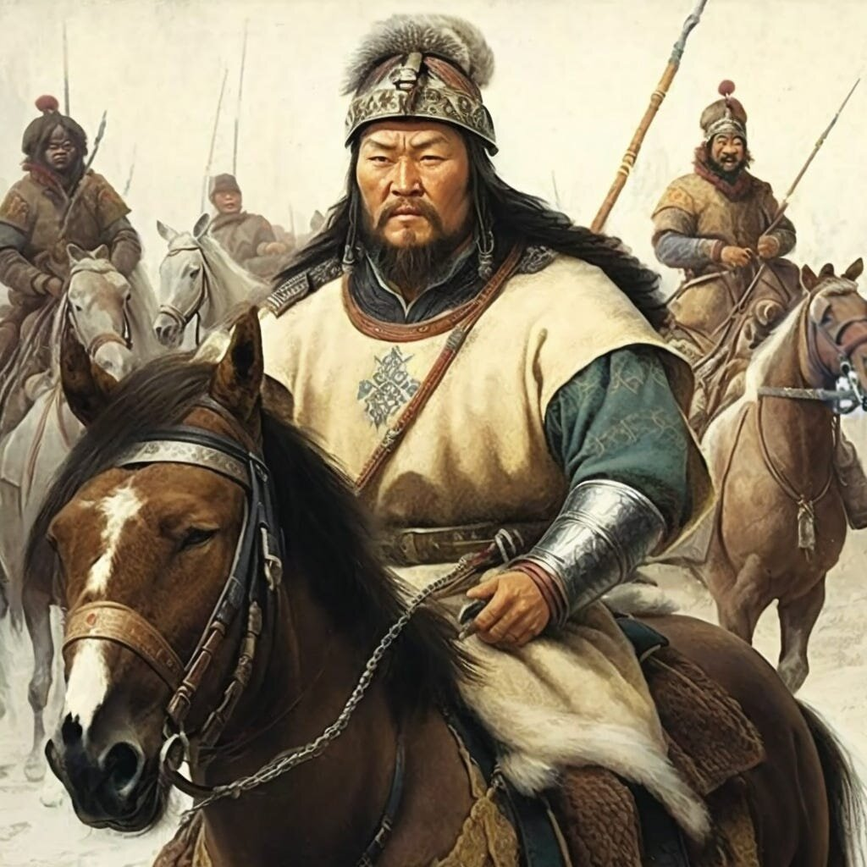
Натиск с Востока
1223г. – первое столкновение русских войск с монголо-татарами. В битве на реке Калке русские полки были разбиты.
1237г. (декабрь) – начало нашествия. Уничтожение Рязани ханом Батыем -внуком Чингисхана.
1238г. (февраль) – взятие монголо-татарами столичного - Владимиро-Суздальского княжества.
1238г. (март) – сражение на реке Сити объединённых русских полков с монголами. Русские войска были разбиты. Великий князь Владимирский Юрий (Георгий) погиб.
Монголо-татары

Slide 4
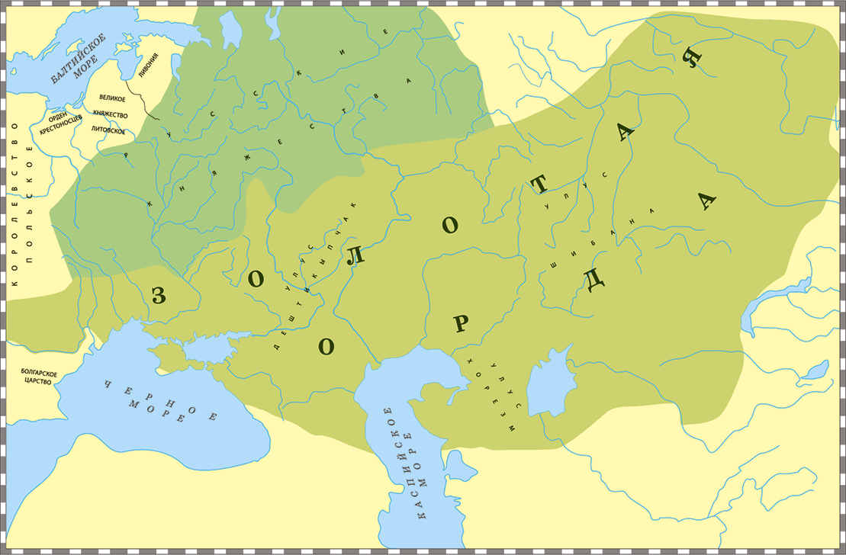
Натиск с Востока
1239г. – опустошение монголами земель Южной Руси.
1240 (декабрь) – осада и разгром Киева.
1243г. – создание монгольского государства Золотая Орда в центре Евразии.
Таким образом, с 1237 года по 1480 год Русь оказалась под монголо-татарским игом, которое заключалось в двух признаках подчинения Орде:
– в выплате дани («выход» и «поплужное»)
– в получении ярлыка русскими князьями в Орде, для управления своими княжествами.
Золотая Орда на карте

Slide 5
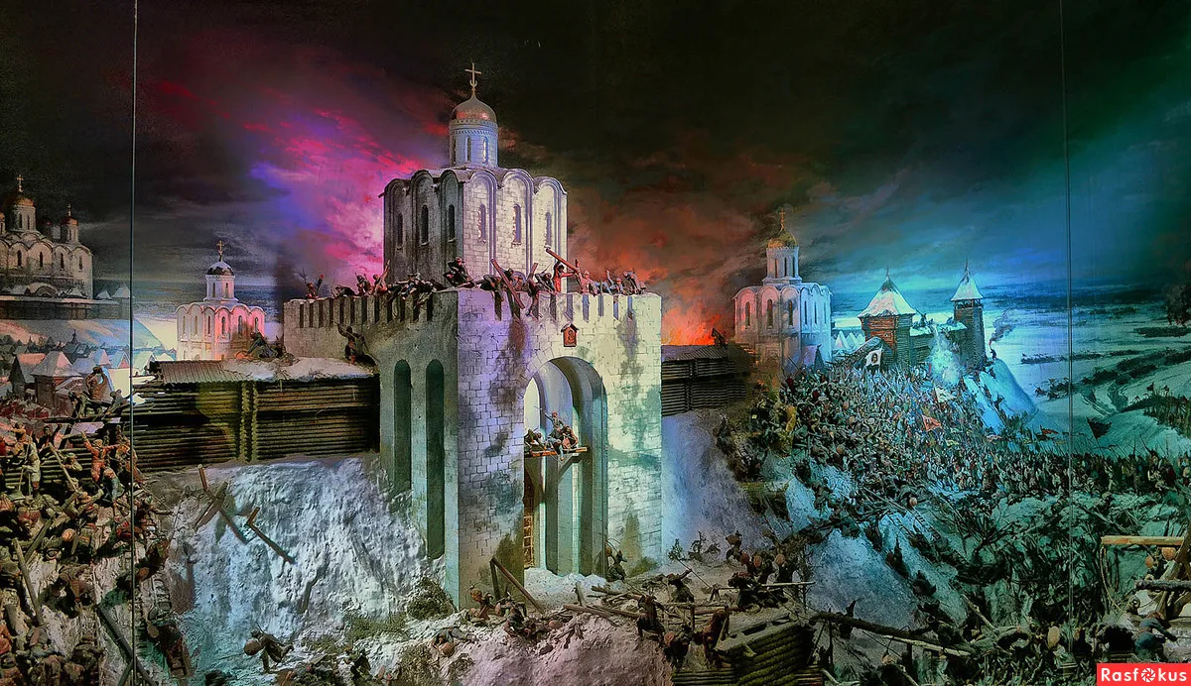
Последствия ига
Было разрушено 49 городов
Полностью были истреблены жители Рязани, Козельска, Торжка, Владимира-Волынского и т.д.
Были забыты некоторые ремёсла.
Остановилось каменное зодчество.
Прервались связи с Западной Европой.
Установилась военно-тираническая форма правления.
Иго привело к расколу русской народности и потере юго-западных княжеств.
Наша страна была отброшена в своём развитии, не менее, чем на сто лет назад.
«Штурм Владимира войском хана Батыя
7 февраля 1238 года». Диорама. Дешалыт Е.И.

Slide 6
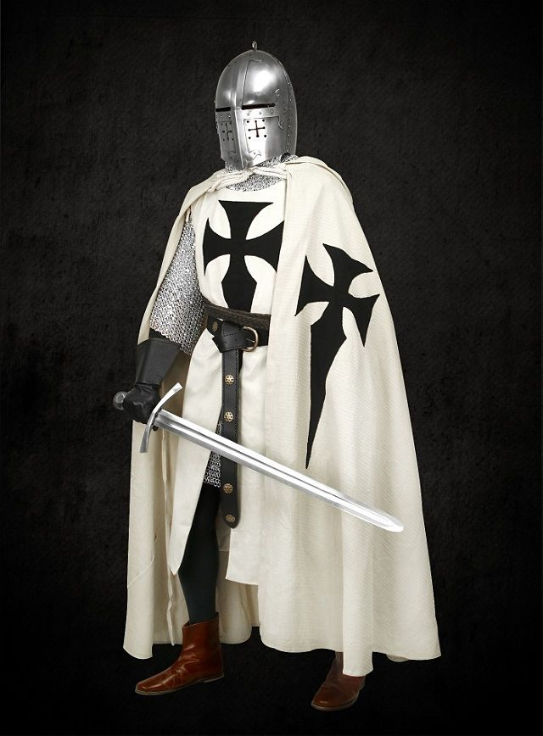
Натиск с Запада
1224 г. – крестоносцами взят Юрьев (сейчас - это эстонский город Тарту)
1237 г. – в Прибалтике образовался Ливонский орден крестоносцев, враждебно настроенный по отношению к Руси.
Рыцарь- крестоносец

Slide 7
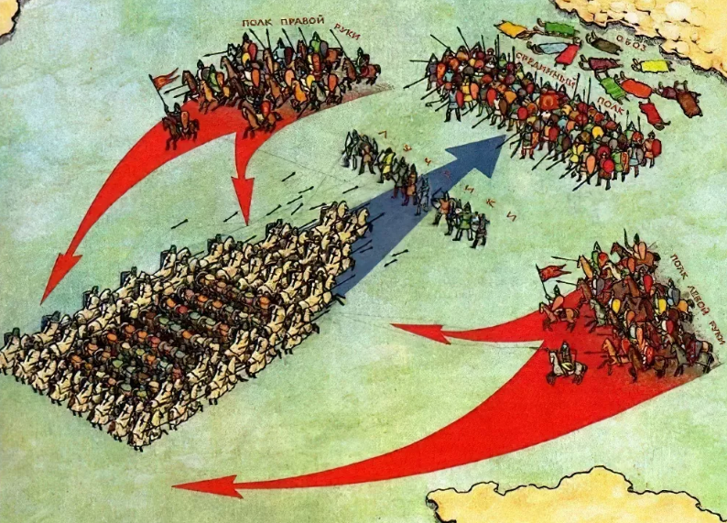
Натиск с Запада и новгородский князь Александр Невский
1240 г. – (15 июля) – Невская битва
Александр Ярославович – новгородский князь победил шведов на Неве, благодаря внезапности нападения.
1242г. (5 апреля) – Ледовое побоище
Александр Невский нанёс поражение немцам - крестоносцам на льду Чудского озера, благодаря тактике построения войск: «подкова» против немецкой «свиньи».
Построение войск во время Ледового побоища

Slide 8
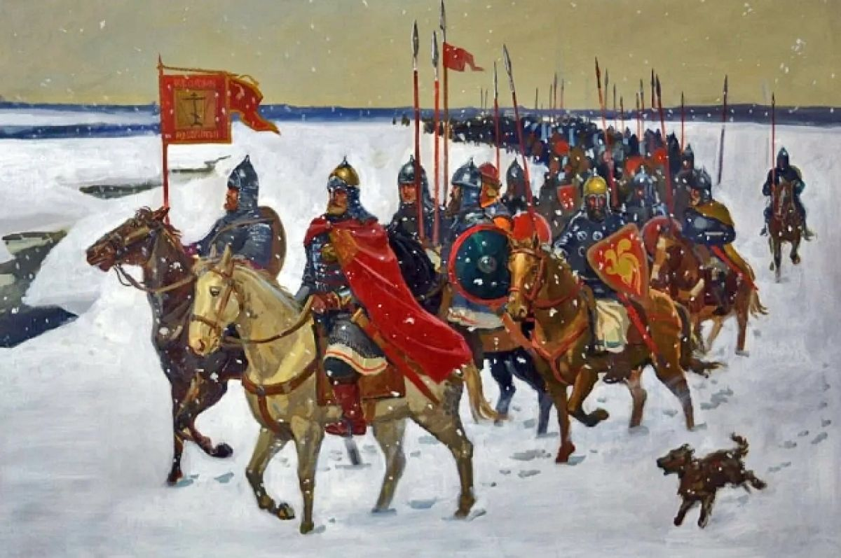
Внешняя политика Великого князя Александра Невского
После смерти своего отца Ярослава Всеволодовича Александр Невский стал великим князем всея Руси (1252 – 1263гг.).
Александр решительно боролся с Орденом, но шёл на соглашения с Ордой. Причиной такой политики было понимание того, что бороться одновременно с двумя врагами Россия не сможет. Поэтому Александр выбрал «меньшее зло»: монголов, которым важно было получить дань, наша культура и религия их не интересовала. Что касается крестоносцев, то они стремились запретить православную веру и насадить католичество.
«Дружина в походе». Е. Емельянов

